Slide 1
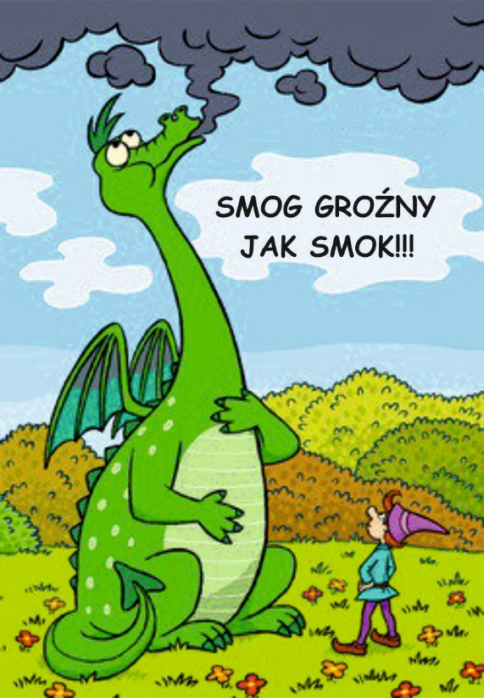
Maja Lasek
Opieka MGR Renata Szwaczka
Szkoła podstawowa w woli kopcowej

Slide 17
DZISIAJ

Slide 18
Smog (ang. smog) – nienaturalne zjawisko atmosferyczne polegające na współwystępowaniu zanieczyszczenia powietrza wskutek działalności człowieka oraz niekorzystnych zjawisk naturalnych: znacznego zamglenia i bezwietrznej pogody. Słowo „smog” powstało w języku angielskim ze zbitki dwóch słów: smoke (dym) i fog (mgła).

Slide 19
Jak powstaje smog?

Slide 21
Porównanie przejrzystości powietrza

Slide 22
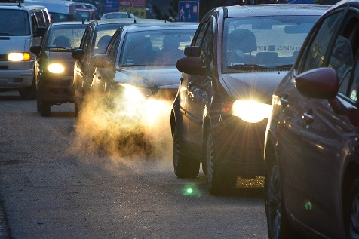
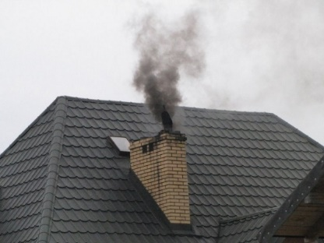
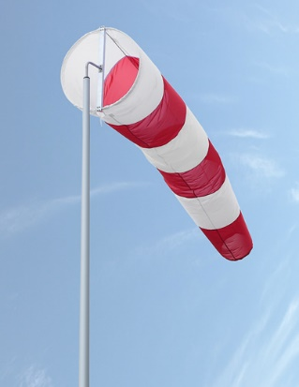
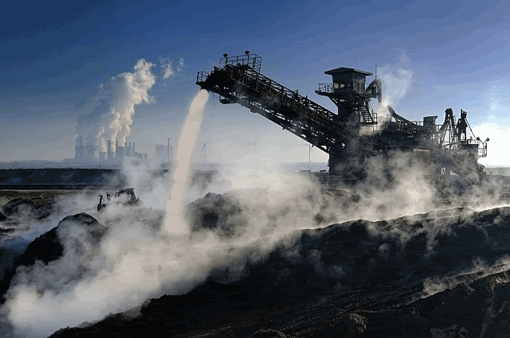
PRZYKŁAD ODPOWIEDZIALNOŚCI ZA SMOG W KIELCACH W 2017 r.

Slide 24
JAK UCHRONIĆ SIĘ PRZED SMOGIEM?

Slide 26
DZIĘKUJĘ ZA UWAGĘ

